Slide 1
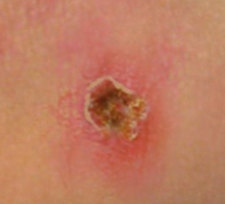
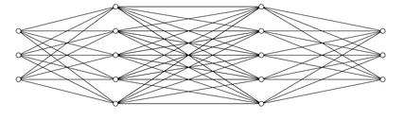

입력 단위로 축소
Benign (양성)
malignant (음성)
판정
Input
사진
No network
CNN 등 처리모델
Application
DB
LOCAL DB

